Slide 1
第3章 正弦稳态电路的相量分析法
【本章内容提要】
正弦电路的基本概念；
正弦量的相量表示及正弦电路的相量分析法；
正弦电路的功率及功率因数；
串联谐振与并联谐振；
三相电路；
互感电路与理想变压器。

Slide 2
本章内容提要
重点：
（1）正弦量的三要素；
（2）正弦量的相量表示方法及相量图；
（3）R、L、C各元件VCR的相量形式；
（4）正弦电路的相量分析法；
（5）正弦电路的功率及功率因数的提高；
（6） 对称三相电源及对称三相电路的计算。
难点：
（1）几个同频率正弦电压、电流的合成只满足相量形式合成、 瞬时值（解析式）合成，而不满足有效值合成；
（2）谐振电路的谐振条件及谐振电路的谐振特征。

Slide 3


3.1 基尔霍夫定律及支路电流分析法
3.1.1 正弦量的三要素
正弦量：正弦电压、电流和电动势的统称正弦量。
正弦量的瞬时值：一个周期内，正弦量在不同瞬间具有不同的值，将此称为正弦量的瞬时值，一般用小写字母如i（）、u（）或i、u来表示时刻正弦电流、电压的瞬时值。
正弦量的解析式：表示正弦量的瞬时值随时间变化规律的数学式叫做正弦量的瞬时值表达式，也叫解析式，用i（t），u（t）或i、u表示。
正弦波：表示正弦量的瞬时值随时间变化规律的图像叫正弦量的波形。
正弦电压u（t）、正弦电流i（t）的解析式可写为
（3-1）

Slide 4
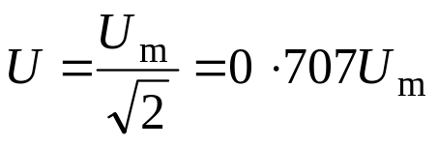
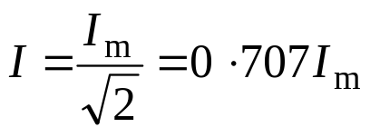
由式（3-1）看出,一个正弦量是由振幅、角频率和初相来确定的，称为正弦量的三要素。它们分别反映了正弦量的大小、变化的快慢及初始值三方面的特征。
1. 振幅
正弦量瞬时值中的最大值叫振幅，也叫峰值，振幅用来反映正弦量的幅度大小。有时提及的峰-峰值是指电压正负变化的最大范围，即等于2Um。
必须注意，振幅总是取绝对值，即正值。
在分析正弦电路时，有时也常用有效值来反映正弦量的幅度大小，正弦电压、电流的有效值与其振幅之间具有倍的关系，即
常用的交流仪表所指示的数字均为有效值。交流电机和交流电器铭牌上标的电压或电流也都是有效值。市电的有效值是220V，其振幅为311 V。

Slide 5
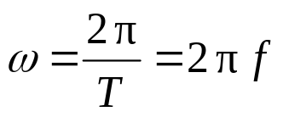
2. 角频率
角频率ω是正弦量在每秒钟内变化的电角度，单位是弧度/秒（rad/s）。正弦量每变化一个周期T的电角度相当于2π电弧度，因此角频率ω与周期T及频率f的关系如下：
（3-2）
上式中，T为正弦量的周期。所谓周期，就是交流电完成一个循环所需要的时间，用字母T表示，单位为秒（s）。
上式中，f为正弦量的频率。单位时间内交流电循环的次数称为频率，用f表示，据此定义可知，频率与周期互为倒数关系。频率的单位为1/秒，又称赫兹（Hz），工程实际中常用的单位还有kHz、MHz、GHz、THz等，相邻两个单位之间是103进制。工程实际中，往往也以频率区分电路，例如：高频电路、低频电路。
角频率ω、周期T、频率f都可用来反映正弦量随时间变化得快慢。

Slide 6
3. 初相
在正弦量的解析式（3-1）中，（ωt +ψ ）是随时间变化的电角度，它决定了正弦量每一瞬间的状态，称为正弦量的相位角或相位，单位是弧度（rad）或度（º）。
初相是正弦量在t = 0 时刻的相位，用ψ表示，我们规定|ψ |≤π。初相反映了正弦量在t = 0 时的状态。
需要注意的是，初相的大小和正负与计时起点（即t = 0 时刻）的选择有关，选择不同，初相则不同，正弦量的初始值也随之不同。现规定：靠近计时起点最近的，并且由负值向正值变化所经过的那个零值叫做正弦量的零值，简称正弦零值。正弦量初相的绝对值就是正弦零值到计时起点（坐标原点）之间的电角度。初相的正负这样判断：看正弦零值与计时起点的位置，若正弦零值在计时起点之左，则初相为正；若在右边，则为负值；若正弦零值与计时起点重合，则初相为零。

Slide 7
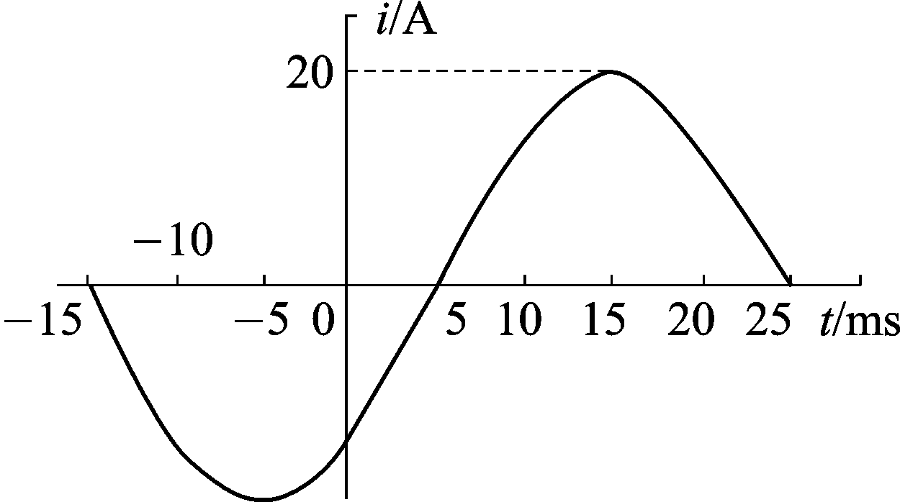
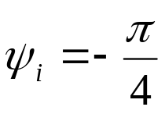
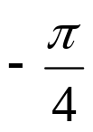
例3-1 图3-1给出一正弦电压的波形，试根据所给条件确定该正弦电压的三要素，并写出其解析式。
解 由波形图可知：
电流振幅 I_{m} = 20 A
周期 T = (25 – 5)×2 = 40 ms = 0.04 s
角频率
假定此电流的解析式为
i（t）= 20sin（50πt + ψ _{i} ）A
由图可知正弦电流在t = 5 ms时，i = 0，
即
20sin（50π×0.05 + ψ _{i} ）= 0
因此
50π×0.05 + ψ _{i} = 0
求得初相角
图3-1
此正弦电流的解析式为：
i（t）= 20sin（50πt ）A

Slide 8
3.1.2 相位差
两个同频率正弦量的相位之差，称为相位差，用ϕ 表示。同样规定|ϕ |≤π。现有两个同频率的正弦电流：
i₁（t）= I_{1m}sin（ωt + ψ ₁ ）
i₂（t）= I_{2m}sin（ωt + ψ ₂ ）
它们的相位差为
ϕ =（ωt + ψ ₁）-（ωt + ψ ₂ ）= ψ ₁ - ψ ₂ （3-3）
上式表明两个同频率正弦量的相位之差等于它们的初相之差。
相位差不随时间变化，与计时起点也没有关系。
通常用相位差ϕ的量值来反映两同频率正弦量在时间上的“超前”和“滞后”关系。所谓超前，是指一个正弦量比另一个正弦量早到达振幅（或零值）。
以式（3-3）为例，若ϕ = ψ ₁ - ψ ₂ ＞0，表明i₁（t）超前i₂（t），超前的角度为ϕ ；若ϕ = ψ ₁ - ψ ₂＜0，表明i₁（t）滞后i₂（t），滞后的角度为|ϕ|。图3-2（a）、（b）分别表示电流i1（t）超前i₂（t）和i₁（t）滞后i₂（t）的情况。

Slide 9
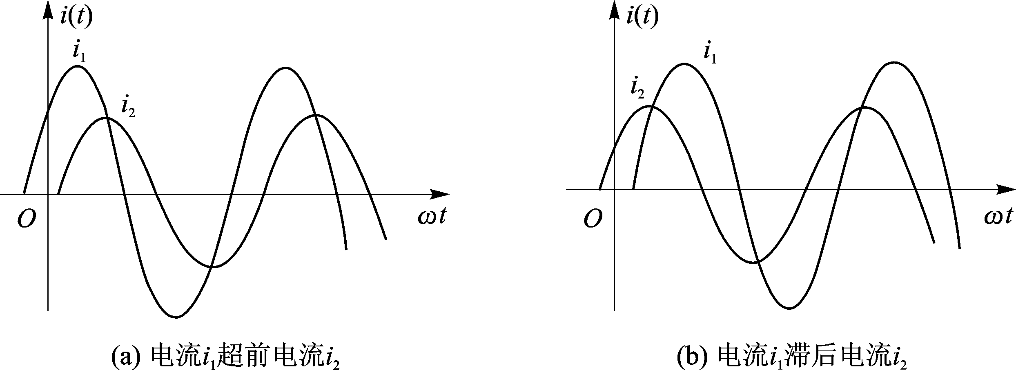
图3-2
3种特殊的相位关系：同频率正弦量的相位差有3种特殊的情况。
（1）ϕ = ψ 1 - ψ 2 = 0，称电流i1（t）与i2（t）同相；
（2）ϕ = ψ 1 - ψ 2 = ±π/2，称电流i1（t）与i2（t）正交；
（3）ϕ = ψ 1 - ψ 2 = ±π，称电流i1（t）与i2（t）反相。

Slide 10

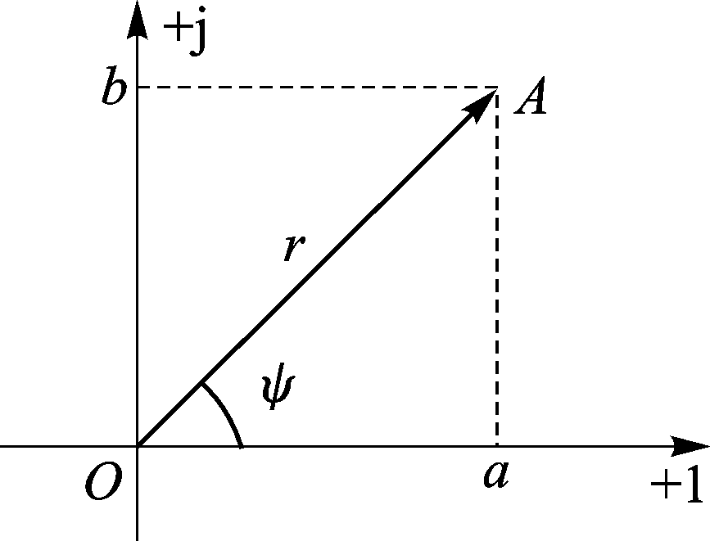

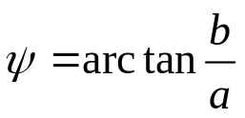
3.2 正弦量的相量表示
相量表示法的产生背景：前面学习了正弦量解析式表示法和波形图表示法。这两种表示方法都能直观地反映出正弦量的三要素，表示出正弦量的瞬时值随时间变化的关系。然而，用这两种方法去分析和计算正弦电路就比较繁琐。为了解决这个问题，引入了正弦量的第三种表示方法——相量表示法。
相量表示法的基本形式：相量表示法，实际上采用的是复数的表示形式。
3.2.1 复数的表示形式及运算规则
图3-3所示直角坐标系中，实轴（+1）和虚轴（+j）组成一个复平面，该复平面内，点A的坐标为（a，b），复矢量 的长度、方向角分别为r、ψ ，则它们之间的关系为：
或 a = rcosψ b = rsin
其中a、b叫做复数的实部、虚部；r、ψ 叫做复数的模、幅角。规定：幅角|ψ|≤π。
图3-3

Slide 11
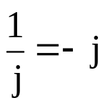


1. 复数的表示形式
（1）代数形式：
A = a + j b
其中“j”叫虚数单位，且有 j 2 = -1， 。
（2） 三角函数形式：
A = rcosψ + j rsinψ
（3） 指数形式 ：
指数形式是根据欧拉公式“”得到的。
（4）极坐标形式：

Slide 12
2. 复数的运算规则
复数相加或相减时，一般采用代数形式，实部、虚部分别相加减。复数相加或相减后，与复数相对应的矢量亦相加或相减。在复平面上进行加减时，其矢量满足“平行四边形”或“三角形”法则。
复数相乘或相除时，以指数形式和极坐标形式进行较为方便。两复数相乘时，模相乘，幅角相加；复数相除时，模相除，幅角相减。

Slide 13


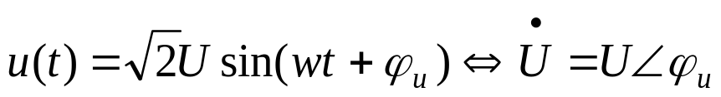
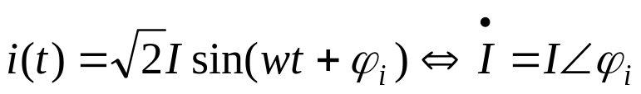
3.2.2 正弦量的相量表示
1. 正弦量的相量表示形式
相量用大写字母上面加一点表示，电压相量用 表示，电流相量用 表示，对应的模用有效值U和I而一般不用振幅表示。所以，一个正弦电压u（t），电流i（t）的解析式与其对应的相量形式有以下关系：
关于正弦量的相量表示，需注意以下几点：
（1）正弦量的相量形式一般采用的是复数的极坐标表示形式，正弦量与其相量形式是“相互对应”关系（即符号“”的含义），不是相等关系。
（2）若已知一个正弦量的解析式，可以由有效值及初相角两个要素写出其相量形式，这时角频率w是一个已知的要素，但w不直接出现在相量表达式中。
（3）后面关于正弦电路的分析均采用相量分析法。所谓相量分析法，就是把正弦电路中的电压、电流先表示成相量形式，然后用相量形式进行运算的方法。由前面分析可知，相量分析法实际上利用了复数的四则运算。

Slide 14
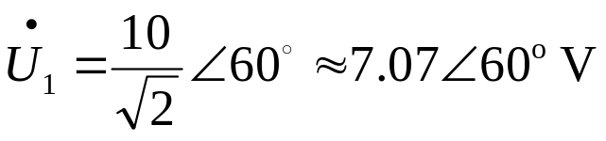
2. 相量图
把画在同一复平面上表示正弦量相量的图称为相量图。只有同频率的正弦量，其相量图才能画在同一复平面上。
在相量图上，能够非常直观地表示出各相量对应的正弦量的大小及相互之间的相位关系。为使图面清晰，有时画相量图时，可以不画出复平面的坐标轴，但相位的幅角应以逆时针方向的角度为正，顺时针方向的角度为负。
例3-2 写出下列各正弦量的相量形式，并画出相量图。
u1（t）= 10sin（100πt + 60º ）V
u2（t）= -6sin（100πt + 135º ）V
u3（t）= 5cos（100πt + 60º ）V
解
因为
u2（t）= -6sin（100πt + 135º ）
= 6sin（100πt + 135º –180º）= 6sin（100πt - 45º ）V

Slide 15
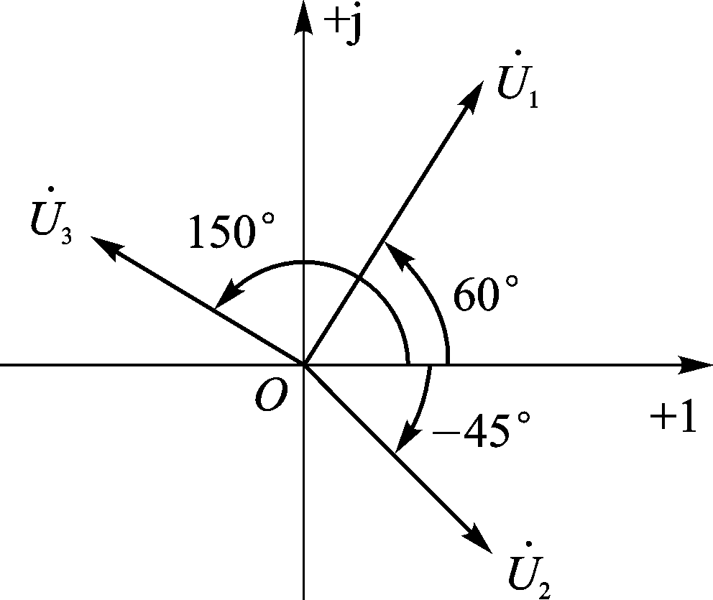
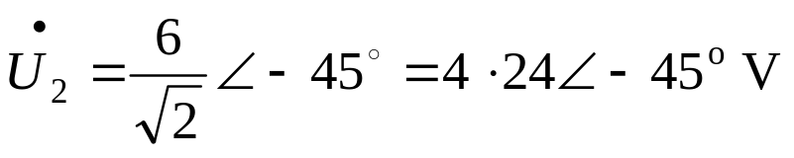
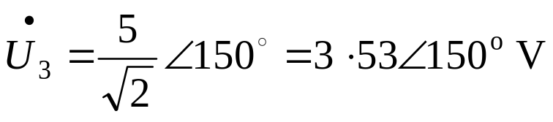
u3（t）= 5cos（100πt + 60º ）
=5sin（100πt + 60o + 90º ）
=5sin（100πt + 150º ）V
所以
图3-4
其相量图如图3-4所示。

Slide 16

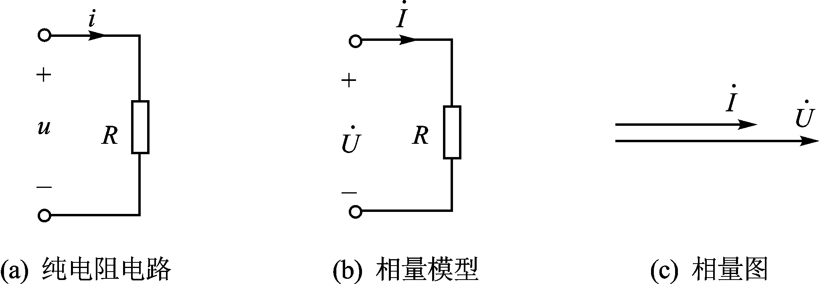
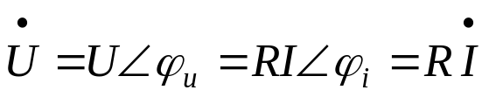
3.3 R、L、C各元件的相量模型
3.3.1 电阻元件
图3-5（a）所示为一纯电阻电路，选取电阻元件的电压、电流为关联方向，根据欧姆定律不难推出电阻元件电压u与电流i的关系为：
（1）电压与电流的频率关系：同频率；
（2）电压与电流的大小关系：U = R I；
（3）电压与电流的相位关系： （电压与电流同相）。
由以上结论可以推出电阻
元件电压与电流的相量关系式为：
图3-5

Slide 17

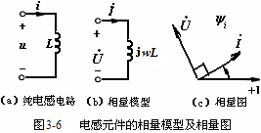
3.3.2 电感元件
1. 电压、电流关系
图3-6（a）所示为一纯电感电路，选取电感元件的电压、电流为关联方向，根据电感元件电压、电流的瞬时值关系式，不难推出电感元件电压u与电流i的关系为：
（1）电压与电流的频率关系：同频率；
（2）电压与电流的大小关系：U = wL I。
（3）电压与电流的相位关系： （电压超前电流90º）。

Slide 18
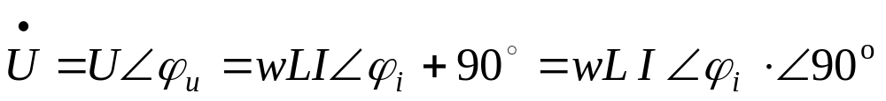
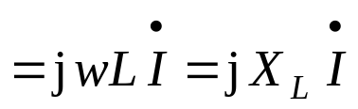
2. 感抗
电感元件上电压与电流的有效值满足“wL”倍关系，wL称为电感元件的感抗，用X_{L}表示。感抗的表达式为
X_{L} = wL = 2 π f L （3-13）
感抗的单位是欧姆（Ω），用来表征电感元件对正弦电流阻碍作用的大小。在L确定的条件下，XL与w成正比，据此可知，电感具有“通低频、阻高频”的特点。
3. 电压、电流的相量关系式
根据正弦电路中电感元件电压与电流的关系（指频率、大小和相位关系）可以推出电压、电流的相量关系式为：

Slide 19
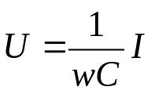

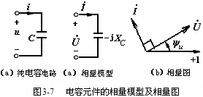
3.3.3 电容元件
1. 电压、电流关系
图3-7（a）所示为一纯电容电路，选取电容元件的电压、电流为关联方向，根据电容元件电压、电流的瞬时值关系式，不难推出电容元件电压u与电流i的关系为：
（1）电压与电流的频率关系：同频率；
（2）电压与电流的大小关系： 。
（3）电压与电流的相位关系： （电压滞后电流90º）。

Slide 20

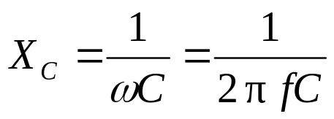
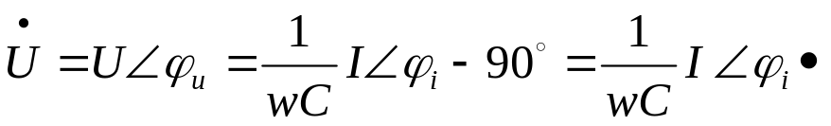
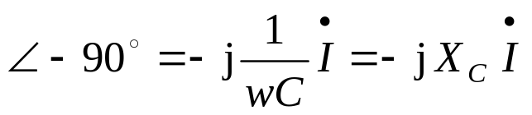
2. 容抗
称为电容元件的容抗，用X_{C}表示。容抗的表达式为
容抗的单位是欧姆（Ω），用来表征电容元件对正弦电流阻碍作用的大小。在电容C确定的条件下，X_{C}与w成反比，据此可知电容具有“通高频、阻低频”以及“通交隔直”的特点。
3. 电压、电流的相量关系式
根据正弦电路中电容元件上电压与电流的关系（指频率、大小和相位关系）可以推出电压、电流的相量关系式为：

Slide 21
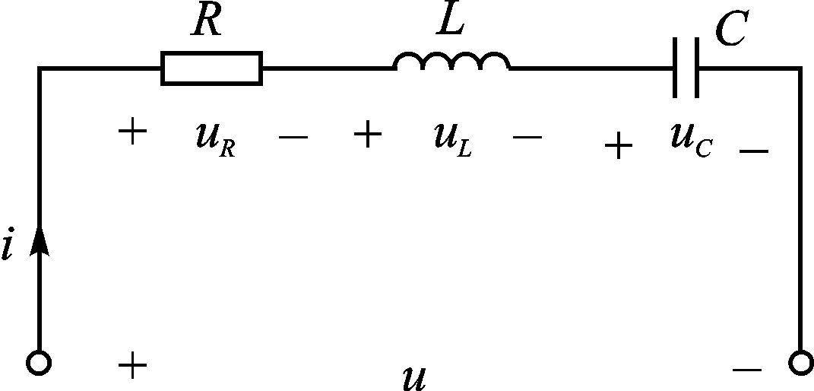
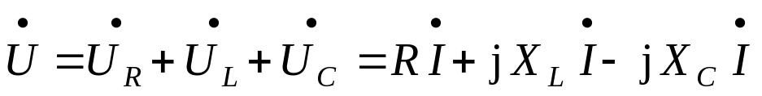
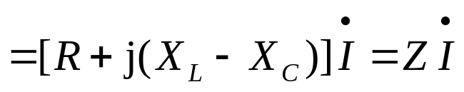
3.4 复阻抗与复导纳及正弦电路的相量分析法
3.4.1 复阻抗
相量分析法的引入使得正弦交流电路的分析和计算变得相当简单。以图3-8所示R、L、C串联电路为例，选取各电压、电流的参考方向如图所示。
图3-8
根据相量形式的KVL得：

Slide 22
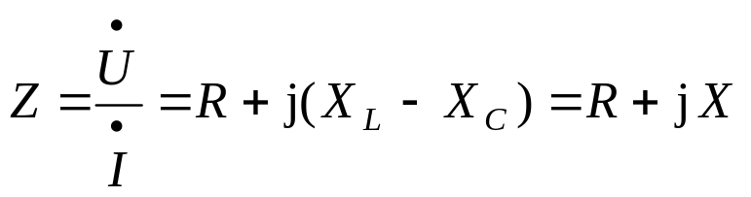

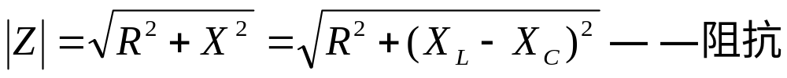
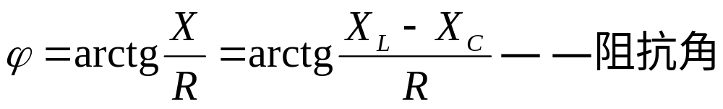
上式中，“Z”是串联电路的复数阻抗，简称复阻抗。其表达式为：
复阻抗的单位是欧姆（Ω），它是一个复数，其实部为串联电路的电阻R，虚部为串联电路的电抗X，X = X_{L} – X_{C} ，即电抗等于感抗与容抗之差，单位是欧姆（Ω）。X可正、可负、也可为零，X的正负体现了电路中电感和电容所起作用的大小，关系到电路的性质。
复阻抗的极坐标形式为：

Slide 23
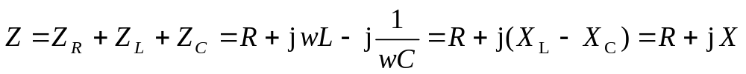
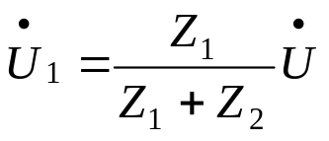
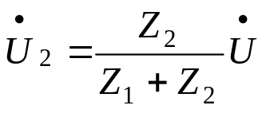
说明：
（1）阻抗∣Z∣反映了RLC串联电路各元件对正弦电流总的阻碍作用大小。∣Z∣越大，对正弦电流的阻碍作用越大。∣Z∣只与元件的参数及频率有关，与电压、电流无关。
（2）阻抗角ϕ 是在关联参考方向下，端电压u与端电流i的相位差，即ϕ = ϕ_{u} - ϕ _{i}。当X_{L}＞X_{C}即X＞0时，ϕ＞0，端电压超前端电流ϕ电角度，此时电路呈感性；当X_{L}＜X_{C}即X＜0时，ϕ ＜0，端电压滞后端电流∣ϕ∣电角度，此时电路呈容性；当X_{L} = X_{C} 即X = 0时，ϕ = 0，端电压与端电流同相，此时电路呈中性（阻性）。
RLC串联电路推广到一般的情况，就是多个复阻抗的串联。根据相量形式的KVL可以推得，当多个复阻抗串联时，等效复阻抗等于各个复阻抗之和。例如，R、L、C串联组成的电路，其等效复阻抗为：
复阻抗串联，分压公式仍然成立，以两个复阻抗串联为例，分压公式为：

Slide 24
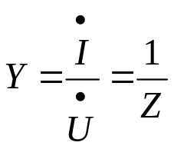
3.4.2 复导纳
复阻抗Z的倒数称为复导纳，用字母Y表示，单位是西门子（S）。有以下关系式：
提示：对于有多个（两个以上）复阻抗并联的电路，用复导纳分析较为方便。多个复阻抗并联，其等效复导纳等于各并联复导纳之和。

Slide 25

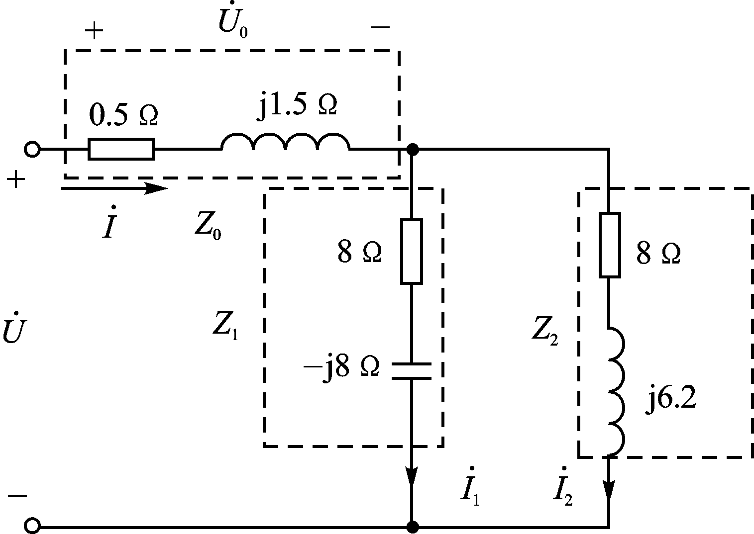


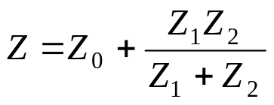
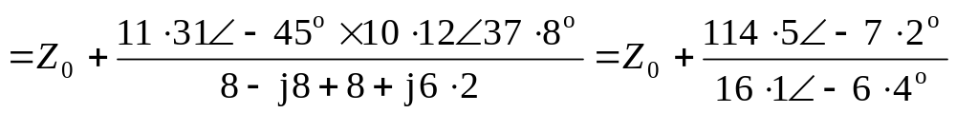
例3-3 电路如图3-9所示，端口电压为 ，试求各支路电流及电压。
解 图中注明的各段电路的复阻抗为：
电路的等效复阻抗为：
图3-9

Slide 26
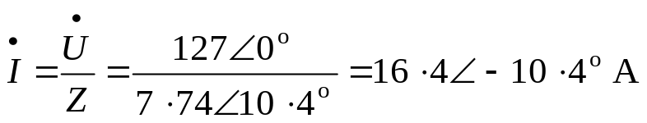
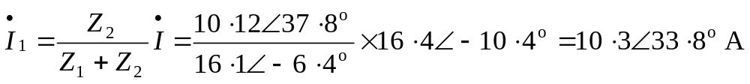
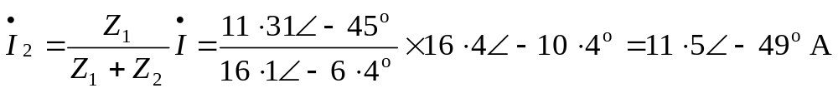
电路的总电流为：
各支路电流为：
各支路电压为：

Slide 27
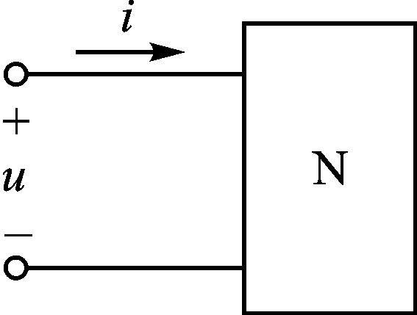
3.5 正弦交流电路的功率
3.5.1 瞬时功率和平均功率
图3-10所示二端网络的端电压、端电流为同频率正弦量，其解析式为
u（t）= U_{m}sin（ωt +ψ _{u}） =Usin（ωt + ψ _{u} ）
i（t）= I_{m}sin（ωt + ψ _{i} ）= Isin（ωt + ψ _{i} ）
当u、i为关联方向时，可推出该二端网络的瞬时功率为
p（t）= u（t）i（t）=U I cosϕ - U I cos（2wt +2ψ _{u} -ϕ）
其中ϕ = ψ _{u} -ψ _{i}是二端网络端电压与端电流的相位差，即电路的阻抗角。
由上式可知，瞬时功率p（t）作周期性变化，且有正有负，表明二端网络既消耗功率，也能发出功率。通常用平均功率来表征二端网络的能量消耗情况。平均功率是指周期性变化的瞬时功率在一个周期内的平均值，用P 表示，单位瓦特（W），其表达式为：
（3-25）
（3-26）
图3-10

Slide 28
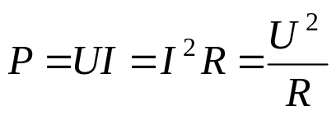
讨论：
（1）当二端网络是一个电阻，或其等效阻抗为一个电阻，此时二端网络的端电压、端电流为同相关系，即相位差ϕ = ψ _{u} -ψ _{i} = 0，则cosϕ =1，sinϕ =0，式（3-25）变为：
p（t）= U I -U Icos2（wt + ψ _{u} ）
可见，瞬时功率在任何时刻均大于或等于零，表明电阻元件始终吸收功率。此时平均功率的表达式（3-26）变为
（2）当二端网络是一个电感或电容，或其等效阻抗为一个电抗，此时二端网络电压与电流相位为正交关系，即ϕ = ψ _{u} -ψ _{i} = ±90º，则cosϕ = 0，式（3-25）变为：
P_{L}（t）= -U Isin（2wt +2ψ _{u}）
P_{C}（t）=U Isin（2wt +2ψ _{u}）

Slide 29
由上两式可以看出，电感或电容的瞬时功率随时间按正弦规律变化，正、负值交替，一段时间内 p（t）＞0，电感或电容吸收功率；另一段时间内p（t）＜0，电感或电容发出功率。此时平均功率表达式（3-26）变为：
P = U I cos（±90º）= 0 （3-28）
式（3-28）表明，在正弦稳态中，储能元件电感或电容的平均功率等于零，不消耗能量，和电源之间只是存在能量的交换作用，即在前半个周期吸收电源的功率并储存起来，后半个周期又将其全部释放，这种能量交换的速率用另外一种功率——无功功率来描述。

Slide 30
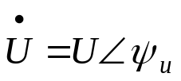
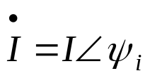
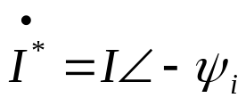
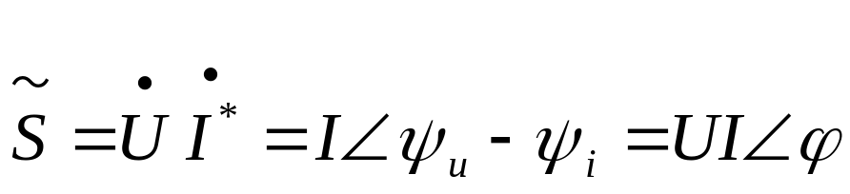

3.5.2 复功率、视在功率和无功功率
图3-10所示二端网络工作于正弦稳态，其电压、电流采用关联的参考方向，假设电压、电流的相量表达式分别为：
电流相量的共轭复数为 ，则二端网络吸收的复功率为：

Slide 31

复功率的实部P = UIcosϕ 称为有功功率，它是二端网络吸收的平均功率，单位为瓦（W）。
复功率的虚部Q = UIsinϕ 称为无功功率，它反映了电源与单口网络内储能元件之间能量交换的速率，为与平均功率相区别，单位为乏（Var）。
复功率的模| |=UI 称为视在功率，用S表示，即它表征一个电气设备的功率容量，为与其它功率相区别，用伏安（V•A）作单位。例如我们说某个发电机的容量为100 kV•A，而不说其容量是100 kW。显然，视在功率是二端网络所吸收平均功率的最大值。

Slide 32
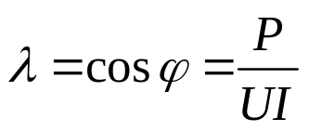
3.5.3 功率因数的提高
由式（3-26）可知，在二端网络电压、电流有效值乘积UI一定的情况下，二端网络吸收的平均功率P与cosϕ 的大小密切相关，cosϕ 表示功率的利用程度，称为功率因数，记为λ，其表达式为
功率因数介于0和1之间，当功率因数不等于1时，电路中发生能量交换，出现无功功率，ϕ 角越大，功率因数愈低，发电机发出的有功功率就愈小，而无功功率就愈大。无功功率愈大，即电路中能量交换的规模愈大，发电机发出的能量就不能充分为负载所吸收，其中一部分，在发电机与负载之间进行交换，这样，发电设备的容量就不能充分利用。例如，一台容量为100 kVA的变压器，若负载的功率因数λ = 0.9，变压器能输出90 kW的有功功率（即平均功率）；若功率因数λ = 0.6，变压器就只能输出60 kW的有功功率。可见负载的功率因数低，电源设备的容量就不能得到充分利用。因此提高功率因数有很大的经济意义。

Slide 33
常用的交流感应电动机在额定负载时，功率因数约在0.8～0.85，轻载时只有0.4～0.5，而在空载时仅为0.2～0.3，因此选择与机械配套的电机容量时，不宜选得过大，并且应在额定情况下工作，避免或尽量减少电机的轻载或空载。不装电容器的日光灯，功率因数约在0.45～0.6左右。
常用的方法是用电容器与感性负载并联，这样可使电感的磁场能量与电容的电场能量进行部分交换，从而减少了电源与负载间能量的交换，即减少了电源提供给负载的无功功率，也就提高了功率因数。但是用电容来提高功率因数时，一般补偿到λ = 0.9左右，而不能补偿到更高，因为补偿到功率因数接近1时，所需的电容量大，反而不经济了。

Slide 34
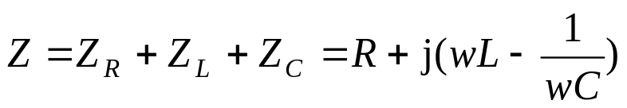


3.6 谐振电路
1. 谐振及谐振条件
图3-11所示为R、L、C组成的串联正弦电路，电路的等效阻抗为:
由上式可知，当正弦电压的角频率w变化时，电路的等效复阻抗Z随之变化。当感抗等于容抗时，复阻抗Z = R，串联电路的等效复阻抗变成了纯电阻，端电压与端电流同相，这时就称电路发生了串联谐振。
图3-11
可见，串联电路的谐振条件是：
w₀称为电路的固有谐振角频率，简称谐振角频率，它由元件参数L和C确定。

Slide 35




用频率f表示的谐振条件为：
RLC串联电路在谐振时的感抗和容抗相等，其值称为谐振电路的特性阻抗，用表示，即
2. 串联谐振的特点
（1）电流特点
（有效值 ）
可见谐振时电路中电流最大，且与电压源电压同相。

Slide 36




（2）电压特点
其中
小结：谐振时，电感和电容两端的电压大小相等，都等于电源电压US的Q倍。Q称为串联谐振电路的品质因数，它是衡量电路特性的一个重要物理量，它取决于电路的参数。谐振电路的Q值一般在50～200之间，因此外加电源电压即使不很高，谐振时电感和电容上的电压仍可能很大。

Slide 37

（3）通频带
谐振电路的通频带△f与品质因数Q成反比，Q越高通频带越窄，选择性越好。所以说，品质因数Q是衡量谐振回路频率选择性的参数。 △f与Q的关系式为：

Slide 38



3.6.2 RLC并联谐振电路
图3-12所示为R、L、C组成的并联正弦电路，是另一种典型的谐振电路。
1. 谐振条件
图3-12电路中，其等效复导纳为：
当复导纳Y的虚部为零时，电路呈纯阻性，端电压与端电流同相，电路即发生了并联谐振，与是可得RLC并联电路的谐振条件为：

Slide 39





2. 并联谐振的特点
并联谐振时，等效复导纳Y为最小，等于纯电导，即Y = G。或者说等效复阻抗最大，Z = R，所以谐振时端电压达最大值：
并联谐振时有 （所以并联谐振又称电流谐振）：
式中Q称为并联谐振电路的品质因数：

Slide 40

3.7 三相电路
3.7.1 三相电源
三相电路：三相电路是指由三相电源供电的电路。
三相电源：三相交流电源是三个单相交流电源按一定方式进行的组合。
三相供电系统的三相电源是三相发电机。图3-14所示是三相发电机的结构示意图，它有定子和转子两大部分。定子铁心的内圆周的槽中对称地安放着三个绕组（线圈）AX、BY和CZ。A、B、C为始端；X、Y、Z为末端。三绕组在空间上彼此间隔120º。转子是旋转的电磁铁。
当转子恒速旋转时，AX、BY、CZ三绕组的两端将分别感应出振幅相等、频率相同的三个正弦电压u_{A}（t）、u_{B}（t）、u_{C}（t）。
图3-14

Slide 41





指定u_{A}（t）、u_{B}（t）、u_{C}（t）的参考方向都由首端指向末端，则它们的初
相彼此相差120º。若以 作为参考相量，这三个电压相量为：
（3-42）
它们的相量图和波形图分别如图3-15（a）、（b）所示。
图3-15

Slide 42
对称三相电源：像这样由三个振幅相等、频率相同、相位彼此相差120o的三个单相正弦电源组合而成的电源称为对称三相正弦电源。其中的每个单相正弦电源分别称为A相、B相和C相电源。
相序：按照各相电压经过正峰值的先后次序来说，若它们的顺序是A-B-C-A时，称为正序，若为A-C-B-A时，称为负序。式（3-42）就是正序时三个单相电源电压的相量表达式。
说明：工程上通用的相序是正序，如果不加说明，都是指的这种相序。用户可以改变三相电源与三相电动机的连接方式来改变相序，从而改变三相电动机的旋转方向。

Slide 43

3.7.2 三相电源的联接
1. 星形联接
将三相电源中每一个绕组的末端X、Y、Z连在一起，组成一个公共点N，对外形成A、B、C、N四个端子，这种联接形式称为三相电源的星形联接（也叫Y形联接），如图3-16（a）所示。
图3-16

Slide 44













端线：从三相电源的始端A、B、C引出的导线称为端线或火线。
中线：从中点N引出的导线称为中线或零线。
线电流：流出端线的电流称为线电流，表示为： 。
相电流：每一相绕组中的电流称为相电流，表示为： 。
线电压：端线与端线间的电压称为线电压，表示为： 。
相电压：每相绕组两端的电压称为相电压，表示为： 。
星形联接时，线电流与相电流相等，线电压是相电压的 倍，相位超前对应的相电压30º。
应用：因为三相电源的相电压对称，所以在三相四线制的低压配电系统中，可以得到两种不同数值的电压，即相电压220 V与线电压380 V。一般家用电器及电子仪器用220 V，动力及三相负载用380 V。

Slide 45

2. 三角形联接
对称三相电源可以采用三角形联接（又称△联接），它是将三相电源各相的始端和末端依次相连，再由A、B、C引出三根端线与负载相连，如图3-17所示。
三相电源作三角形联接时，其线电压和相电压相等，线电流等于相电流的倍，相位滞后对应的相电流30º。
注意：由于发电机每相绕组本身的阻抗较小，所以当三相电源接成三角形时，其闭合回路内的阻抗并不大。通常因回路内u_{A} + u_{B} + u_{C} = 0，所以在负载断开时电源绕组内并无电流。如果三相电压不对称，或者虽然对称，但有一相接反，则u_{A} + u_{B} + u_{C} ≠ 0，即使外部没有负载，闭合回路内仍有很大的电流，这将使绕组过热，甚至烧毁。所以三相电源作三角形连接时必须严格按照每一相的末端与次一相的始端连接。
图3-17

Slide 46

3.7.3 三相电源和负载的连接
1. 单相负载
单相负载主要包括照明负载、生活用电负载及一些单相设备。单相负载常采用三相中引出一相的供电方式。为保证各个单相负载电压稳定，各单相负载均以并联形式接入电路。在单相负荷较大时，如大型居民楼供电，可将所有单相负载平分为三组，分别接入A、B、C三相电路，如图3-18所示，以保证三相负载尽可能平衡，提高安全供电质量及供电效率。
图3-18

Slide 47

2. 三相负载
三相负载的联接方式有Y形联接和△形联接。当三相负载中各相负载都相同，即Z_{A} = Z_{B} = Z_{C} = Z = |Z|时，称为三相对称负载。因为三相电源也有两种联接方式，所以它们可以组成以下几种三相电路：三相四线制的Y-Y联接、三相三线制的Y-Y联接、Y-△联接、△-Y联接和△-△联接等，如图3-19所示。
图3-19

Slide 48







3.7.4 三相电路的计算
例3-4 今有三相对称负载作星形联接，设每相负载的电阻为R = 12Ω，感抗为
X_{L} = 16Ω，电源线电压 ，试求各相电流。
解 由于负载对称，只需计算其中一相即可推出期余两相。
相电压的有效值
所以相电压
所以
由此可推出其余两相电流为：

Slide 49






例3-5 图3-20电路中，已知线电压 ， ，试求负载上的相电流和线电流。
解 三个相电流为：

Slide 50
三个线电流为：

Slide 51

3.7.5 三相电路的功率
相电路的总功率，等于三相负载各相的功率之和，即
P = P_{A} + P_{B} + P_{C} （3-48）
对于三相对称负载，各相电压、电流大小相等，阻抗角相同，故各相的有功功率是相等的，即
P = P_{A} + P_{B} + P_{C} = U_{A}I_{A}cosϕ_{A} + U_{B}I_{B}cosϕ_{B} + U_{C}I_{C}cosϕ_{C} = 3U_{P} I_{P} cosϕ
其中，U_{P}是相电压的有效值，I_{P}是相电流的有效值，ϕ为U_{P} 与I_{P}的相位差，cosϕ是功率因数。由于设备铭牌中给出的电压、电流均是指额定线电压U_{N}和额定线电流I_{N}，故无论是Y形连接还是△形连接，三相有功功率的常用计算公式都可表示为：
三相电路的无功功率为：
Q = Q_{A} + Q_{B} + Q_{C} = 3U_{P} I_{P} sinϕ

Slide 52



三相电路的视在功率为：
测量三相电路的功率，对于三相四线制，应对各相分别测量，通过求和得到三相电路的总功率，如图3-21所示；对于三相三线制，可用两瓦计法，如图3-22所示。
图3-21
图3-22

Slide 53

3.8 互感耦合电路
3.8.1 互感现象及同名端
1. 互感现象
自感现象：这种由于线圈自身磁链的变化而在其自身两端产生感应电压的现象叫做自感现象。
互感现象：所谓互感现象，是指载流线圈之间通过彼此的磁场相互联系的物理现象，也叫磁耦合。
图3-23

Slide 54
图3-23（a）所示为两个有互感的载流线圈，载流线圈中的电流i1和i2称为施感电流，线圈的匝数分别为N1和N2。
线圈1中的电流i1产生的磁通设为Φ11，参考方向如图所示，在穿越自身的线圈时，所产生的磁通链（简称磁链）设为Ψ11，称为自感磁链；Ψ11中的一部分或全部交链线圈2时产生的磁链设为Ψ21，称为互感磁链。同样，线圈2中的电流i2也产生自感磁链Ψ22和互感磁链Ψ12（图中未画出），这就是两线圈彼此耦合的情况。
2. 互感线圈的同名端
（1）定义
具有互感的线圈，同一瞬间极性相同的端子，叫做同极性端，又叫同名端。由于线圈被同一磁通交链，故同名端是确定的。
（2）同名端的判断
A）已知绕向：对于相对位置和线圈绕向确定的互感线圈的同名端，可以借助右手螺旋法则来判断，即假定给互感线圈同时通以电流。且电流与磁通的方向符合右手螺旋定则，当各电流产生的磁通是相互加强时（即方向相同时），则电流流进或流出的端子为同名端。同名端可用相同的符号标记，如“·”或“*”等。

Slide 55

由此可判断出，图3-23（a）所示两互感线圈，1、2或1/、2/为同名端，图中是用小圆点标出的，如图3-23（b）所示。
图3-24画出了几组实际绕向和相对位置不同的互感线圈。利用上述同名端的定义可以判断出各组互感线圈的同名端。在图3-24（a）中，若电流分别从1端和3端流入，它们产生的磁通相互加强，因此1端和3端是同名端，同理，图（b）中1、4端是同名端，图（c）中1、4是同名端。
图3-24

Slide 56

图3-25所示电路中，由于三个线圈没有一条磁感应线可以同时穿过它们，因此它们没有共同的一组同名端，只能每两个线圈之间具有同名端。利用上述定义可以得出，对线圈Ⅰ、Ⅱ来说，1、4端是同名端，线圈Ⅱ、Ⅲ的同名端为3端和5端，线圈Ⅰ、Ⅲ的同名端为1端和5端，分别用“·”、“△”和“*”标记。
图3-25

Slide 57


B）绕向不可知：这种情况下，可以采用实验的方法来测定两线圈的同名端。在图3-26电路中，直流电压源正负极通过开关S与线圈Ⅰ的1、2端连接，直流电压表（或电流表）接到线圈Ⅱ的3、4端。在开关S闭合瞬间，电流由电源正极流入线圈Ⅰ的1端且正在增大，即电流的变化率 ＞0，则与电源正极相连的1端为高电位端，2端为低电位端。此时若电压表指针正向偏转，则与电压表正接线端相连的线圈Ⅱ的3端为高电位端，4端为低电位端，因为同名端的感应电压的实际极性始终一致，由此可判断出，端钮1、3是同名端。如果电压表指针反偏，端钮1、4是同名端。
图3-26

Slide 58


说明：在绘电路图时，为了简便起见，常常不绘出线圈的绕向，而用电感元件的符号代替，同时在相应端钮上标出同名端的标记即可，如图3-27所示。
图3-27
注意：互感线圈的同名端在理论分析时非常重要，在实际问题中对电气设备有磁耦合的线圈，同名端的正确判别是非常必要的。例如电力变压器在并联运行时，必须根据其同名端按规定的接线组别正确连接，否则将不能正常工作甚至出重大事故。变压器反馈的振荡器，振荡线圈也必须按同名端正确连接，否则将不能起振。

Slide 59

3. 耦合系数
两个耦合线圈的电流所产生的磁通，一般情况下，只有部分磁通相互交链，彼此不交链的那部分磁通称为漏磁通。两耦合线圈相互交链的磁通越大，说明两个线圈耦合得越紧密。为了表示两个线圈耦合得紧密程度，通常用耦合系数k来表示。
耦合系数k表达式为：
其中M为两耦合线圈的互感系数，简称互感，单位为亨利（H）。
由于漏磁通，耦合系数k总是小于1。k值大小取决于两个线圈的相对位置及磁介质的性质。k值越大，表明漏磁通越小，两线圈之间的耦合越紧密。k = 1时，称为全耦合。
在电力变压器中，为了有效地传输功率，采用紧密耦合，k值接近于1，而在无线电和通信方面，要求适当的、较松的耦合时，就需要调节两个线圈的相互位置。有的时候为了避免耦合作用，就应合理布置线圈的位置，使之远离，或使两线圈的轴线相互垂直，或采用磁屏蔽方法等。

Slide 60





3.8.2 互感电压
符号判断：自感电压前的“+”、“-”号可直接根据自感电压与产生它的电流是否为关联方向确定，关联时取“+”号，非关联时取“-”号。互感电压前的“+”、“-”号的正确选取原则可简明地表述如下：如果互感电压的“+”极端子与产生它的电流流进的端子为一对同名端，则互感电压前取“+”号，反之取“-”号。
例3-6 图3-28所示的互感电路中，同名端标记如图所示。已知L₁ = L₂ = 0.05 H，M = 0.025 H，i₁ = 2.82 sin（1 000t）A，试求自感电压u_{L1}和互感电压u₂₁。
解 选取自感电压u_{L1}和互感电压u₂₁参考方向如图3-28所示。由于u_{L1}与i₁参考方向相反，u₂₁的“+”极端子与产生它的电流i₁流进的端子是同名端，所以可得：
自感电压：
互感电压：
由已知可得：

Slide 61






自感抗:
互感抗：
则自感电压、互感电压的相量形式为：
于是可得自感电压、互感电压的解析式为：

Slide 62




例3-7 图3-29（a）、（b）所示的电路中，同名端标记、端电压u₁和u₂、电
流i₁和i₂的参考方向均已标在图上，试写出线圈端电压 、 的表达式。
图3-29
解 图3-29（a）中两线圈中均通有电流，所以端电压u₁、u₂各是由自感电压和互感电压组成。图中，电流i₁、i₂从同名端流入，按惯例（即自感电压与其释感电流为关联方向，互感电压的“+”极端子与产生它的电流流进的端子为一对同名端）选择u_{L1}、u_{L2}、u₁₂、u₂₁参考方向如图所示。u_{L1}、u₁₂与端电压u₁参考方向相反，u_{L2}、u₂₁与端电压u₂的参考方向相同，由此可写出端电压u₁、u₂的瞬时值表达式为：

Slide 63





可得：
图3-29（b）中，电流i₁、i₂从异名端流入，同样按惯例选择u_{L1}、u_{L2}、u₁₂、u₂₁参考方向如图所示，得：

Slide 64



3.8.3 理想变压器
理想变压器是从实际的变压器抽象出来的理想化模型，它是一种全耦合变压器，认为其耦合系数k等于1。图3-30所示为理想变压器的电路模型。
理想变压器的电压、电流方程是一个仅与变比n有关的代数方程，即
（变压性）
（变流性）
其中，n = N₁/N₂为一个正实数，称为理想变压器的变比，N₁和N₂分别为原边和副边的匝数。上式是根据图3-30中所示参考方向和同名端列出的。
图3-30

Slide 65


此外，理想变压器还有阻抗变换的作用。如图3-31（a）所示，在正弦稳态情况下，若在理想变压器的副边接有一阻抗Z_{L}，则从原边a、b端看进去的输入阻抗为：
这就是说，理想变压器原绕组端输入阻抗等于负载阻抗乘以n2倍，或者说负载阻抗折合到原绕组端应乘以n2倍，这就起到了阻抗变换的作用。
图3-31

Slide 66

变压器的阻抗变换特性是很有用的。在晶体管收音机中把输出变压器介入扬声器和功率放大器之间，利用输出变压器变换阻抗，达到阻抗匹配的目的，从而使负载获得最大功率。
图3-32所示是晶体管收音机功率放大电路的等效二端网络，作为负载的扬声器电阻R_{L}，一般不等于这个二端网络的等效内阻R_{o}，为了使扬声器获得最大功率，可以利用输出变压器进行阻抗变换，当R_{o} = R_{ab} = n²R_{L}时，达到阻抗匹配，扬声器获得最大功率。此时变压器的变比为：
图3-32

Slide 67


例3-8 图3-33（a）所示理想变压器，匝数比为1：10，已知电源电压uS = 10sin（10t）V，R1 = 1Ω，R2 = 100Ω。求u2。
图3-33
解 按图（a）可以列出电路方程：
R₁ i₁ + u₁ = u_{S} R₂ i₂ + u₂ = 0
根据理想变压器的VCR，有
i₁ = 10 i₂

Slide 68

代入数据可解得
u₂ = -5u_{S} = -50 sin（10t）V
另一种解法是先用初级等效电路求u1，再按电压方程求u2。初级绕组a、b端的等效电阻为：
等效电路如图3-33（b）所示，求得：
u₂ = -10u₁ = -5u_{S} = -50 sin（10t）V

Slide 69



例3-9 图3-34（a）所示电路中，正弦电源有效值为100 V，Z1 = 4 – j4Ω，Z2 = 1 – j1Ω，试计算复阻抗ZL为多少时，其消耗的功率最大，并求最大功率。
图3-34
解 可以先计算a、b左侧的戴维南等效电路，如图3-34（b）所示。
设电源电压
当ZL开路时，其开路电压为：

Slide 70


其等效阻抗为：
根据最大功率的匹配条件，则
Z_{L} = Z*_{ab} = 2 + j2Ω
此时最大功率为：

Slide 71



习题三
3-1 已知正弦电压和电流为u（t）= 311sin（314t V，i（t）= -10sin（50πt - ）A。要求：（1）求正弦电压和电流的振幅、有效值、角频率、频率和初相；（2）画出正弦电压和电流的波形。
3-2 已知正弦电压的振幅为100 V，t = 0时的瞬时值为10 V，周期为1 ms。试写出该电压的解析式。
3-3 频率为50 Hz的正弦电压的最大值为14.14 V，初始值为-10 V，试写出其解析式。
3-4 根据题图3-4所示正弦电压的波形，确定三要素并写出该电压的解析式。
3-5 题图3-5为同频率正弦电流i和正弦电压u的波形，问i和u的初相各为多少？两者的相位差为多少？i和u哪个超前？超前多少？若将纵坐标（即计时起点）向右或向左移动，i和u的初相将如何变化？相位差改变吗？

Slide 72




3-6 将5只反向击穿电压为50 V的整流二极管串联接到220 V的市电上，可以经常使用吗？为什么？那么至少需要几只二极管串联才行？
3-7 写出下列各正弦量所对应的相量，并画出相量图。
（1）u（t）= 220sin（wt）V； （2）i（t）= 10sin（wt + 300o）A。
3-8 写出下列各正弦量相量所对应的解析式（f = 100 Hz）。
（1） A；（2） A；（3） V；（4） V
3-9 已知某二端元件的电压电流采用关联参考方向，若其瞬时值表达式为：
（1）u（t）= 15cos（400t + 30o）V， i（t）= 3sin（400t + 30o）A；
（2）u（t）= 8sin（500t + 50o）V， i（t）= 2sin（500t + 140o）A；
（3）u（t）= 8cos（250t + 60o）V， i（t）= 5sin（250t + 150o）A；
试确定该元件是电阻、电感、电容中的哪一种，并确定其元件参数。

Slide 73

3-10 题图3-10所示电路中，已知i（t）= 5sin（100t + 20o）A。求电压uR（t），uL（t）和uS（t）的相量。
3-11 题图3-11所示电路中，已知u（t）= 5sin（10πt + 20o）V。求电流iR（t），iC（t）和iS（t）的相量。
3-12 题图3-12所示电路中，已知电流i（t）= 1sin（107t + 90o）A，R = 100Ω、L = 1 mH、C = 10 pF求：（1）电路的复阻抗Z；（2）电压uR（t），uL（t），uC（t）和uS（t）的解析式及相量式，并画相量图；（3）电路功率P、Q、S。

Slide 74





3-13 在RLC串联的正弦电路中，已知R = 1 kΩ、L = 10 mH、C = 0.02 μF，电容两端电压uC（t）= 20sin（105t - 40o）V，如题图3-12所示，求电流 和电源电压 。
3-14 RLC串联电路中，已知R = 20Ω，L = 0.1 mH，C = 100 pF，试求谐振频率wo、品质因数Q。
3-15 RLC串联电路中，已知信号源电压uS（t）= sin（106t + 40o）V，电路谐振时电流I = 0.1 A，电容两端电压UC = 100 V。试求R、L、C、Q。
3-16 一对称三相电源，已知相电压 V，求相电压 、 ，并画相量图。
3-17 星形联接的发电机的线电压为6300 V，试求每相电压；当发电机的绕组联接成三角形时，问发电机的线电压是多少？
3-18 发电机是星形接法，负载也是星形接法，发电机的相电压UP = 1 000 V，负载每相均为R = 50Ω，XL = 25Ω。试求：（1）相电流；（2）线电压；（3）线电流；（4）画出负载电压、电流相量图。

Slide 75

3-19 三相四线制电路中，线电压V，三相负载对称，为Ω，求各相电流。
3-20 联接成星形的对称负载，接在一对称的三相电压上，线电压为380 V，负载每相阻抗Z = 8 + j6Ω，求每相负载两端电压和其电流、功率。
3-21 某建筑物有三层楼，每一层的照明由三相电源中的一相供电。电源电压为380/220 V，每层楼装有220 V、100 W白炽灯15只。（1）画出电灯接入电源的线路图；（2）当三个楼层的电灯全部亮时，求线电流和中线电流；（3）如一层楼电灯全部亮，二层楼只有5只灯亮，三层楼灯全灭，而电源中线又断开，这时一、二层楼电灯两端的电压为多少？
3-22 试确定题图3-22所示耦合线圈的同名端。
3-23 题图3-23所示电路为测定耦合电感同名端的一种实验电路。在开关S闭合瞬间，伏特表指针正向偏转，试确定两线圈的同名端。若电压表的指针反向呢？

Slide 76

3-24 求题图3-24所示二端网络的等效电阻Rab。
3-25 电路如题图3-25所示。欲使负载电阻RL = 8Ω获得最大功率，求理想变压器的变比n和负载电阻获得的最大功率。

Slide 77

3-26 某晶体管收音机的输出变压器的原绕组匝数N1 = 240 匝，副绕组匝数N2 = 80 匝，原接有电阻为8Ω的扬声器，阻抗是匹配的。现在要改接4Ω的扬声器，若输出变压器原绕组匝数不变，问副边绕组的匝数应如何变动？
3-27 理想变压器电路如题图3-27所示。已知US = 30 V，RS = 200Ω，变压器的变比n = 5，负载电阻RL = 4Ω。（1）原、副边绕组的电压U1、U2及电流I1、I2，负载的功率PL。（2）要使负载获得最大功率，此变压器的变比应为多少？此时负载的功率等于多少？

